Slide 1
Arduino radar
Alex Szabó
IV.D
Programovanie digitálnych technológií
Konzultant: Ing. Dominik Zatkalík, PhD., Ing.Paed.IGIP

Slide 2
Obsah prezentácie
Ciele projektu ........................3
Použité technológie ...................4
Hardvérové komponenty .................5
Zapojenie .............................6
Funkcie aplikácie .....................7
Kľúčové riešenia ......................8
Dizajn aplikácie .....................13
Záver ................................14

Slide 3
Ciele projektu
Detekcia
Intuitívnosť
Low-cost
Simulácia
Detekcia objektov v reálnom čase
Užívateľsky prívetivé rozhranie a zapojenie
Finančne nenáročné riešenie pre každého
Presné simulovanie reálnych mikrovlnných radarov

Slide 4
Použité technológie
Arduino IDE - programovanie mikrokontroléra a nahrávanie kódu do hardvéru
Processing - spracovanie a vizualizácia dát, aplikácia a UI
Cirkit Designer - návrh elektrického obvodu
Fusion 360, Ultimaker Cura - 3D modelovanie a príprava modelu pre tlač (slicing)

Slide 5
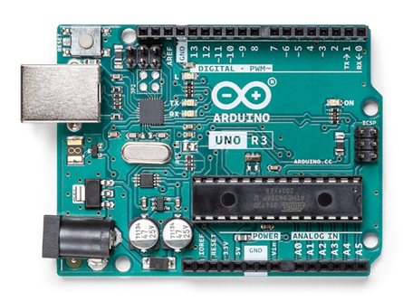
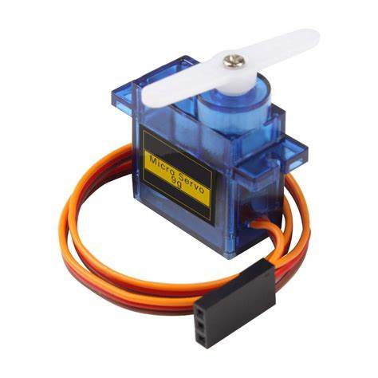
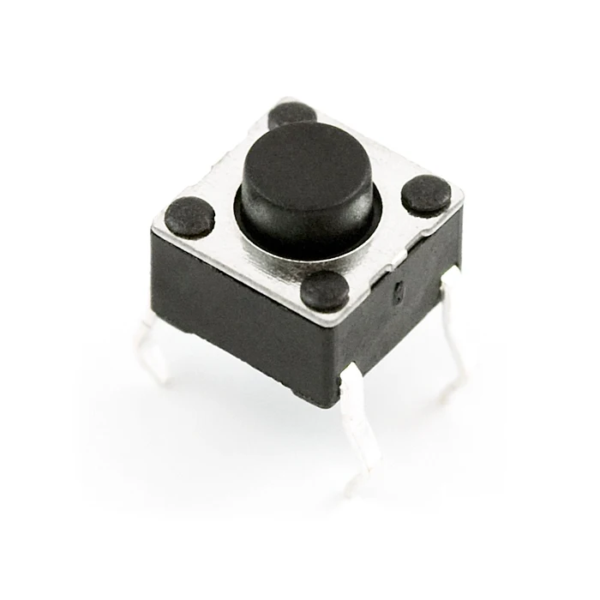
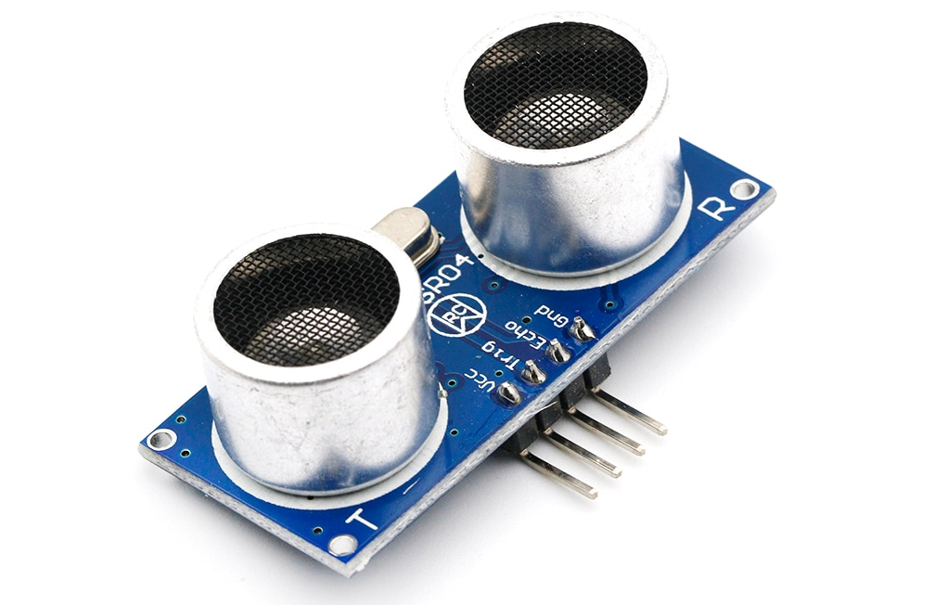
Hardvérové komponenty
Arduino UNO rev3 - “mozog” systému
HC-SR04 - ultrazvukový senzor
Tlačidlo - prepínanie medzi stavmi
Servomotor - otáčanie senzora

Slide 6
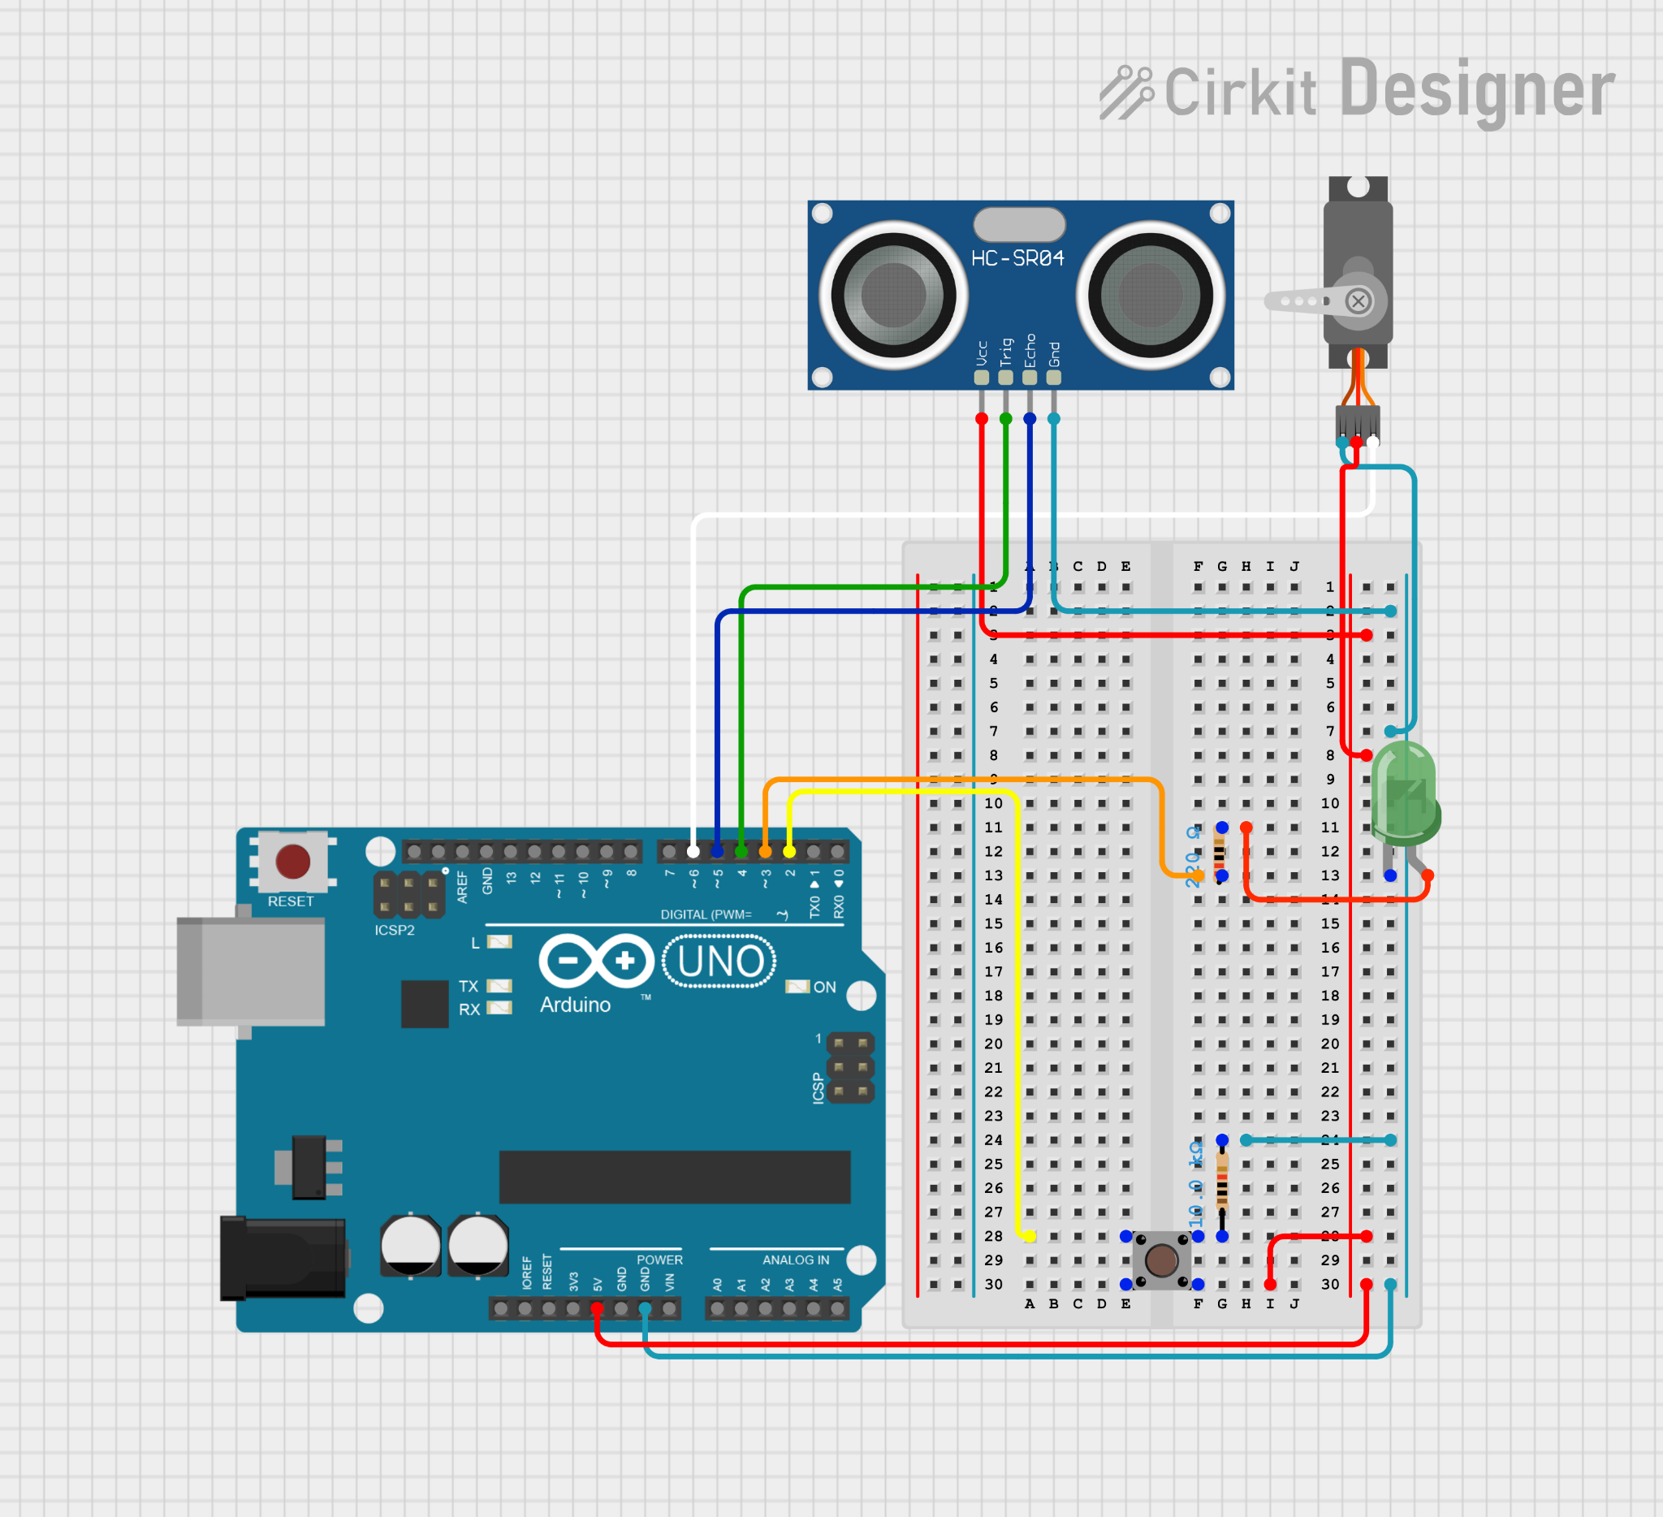
Zapojenie

Slide 7
Funkcie aplikácie
Vykresľovanie
Ovládanie
01
02
Nastavenia
03
Vykresľovanie detekovaných objektov v reálnom čase
Intuitívna, jednoduchá interakcia
Prispôsobenie farieb, jednotiek, jazykov

Slide 8
Kľúčové riešenia

Slide 9
Meranie vzdialenosti a formátovanie dát
int calculateDistance() {
digitalWrite(trigPin, LOW);
delayMicroseconds(2);
digitalWrite(trigPin, HIGH);
delayMicroseconds(10);
digitalWrite(trigPin, LOW);
duration = pulseIn(echoPin, HIGH, 30000);
distance = duration * 0.034 / 2;
return distance;
}
void sendData() {
Serial.print(servoPos);
Serial.print(",");
Serial.print(distance);
Serial.print(".");
}

Slide 10
Plynulý pohyb servomotoru
void autoScan() {
if (millis() - lastServoMoveMs >= servoInterval) {
lastServoMoveMs = millis();
servoPos += stepDir;
if (servoPos >= 165 || servoPos <= 15) stepDir *= -1;
servo.write(servoPos);
calculateDistance();
sendData();
}
}

Slide 11
Spracovanie prichádzajúcich
dát (Parsing)
void serialEvent (Serial port) {
data = port.readStringUntil('.');
if (data != null) {
data = data.substring(0, data.length()-1);
index1 = data.indexOf(",");
if (index1 > -1) {
angle= data.substring(0, index1);
distance= data.substring(index1+1, data.length());
iAngle = int(angle);
iDistance = int(distance);
}
}
}

Slide 12
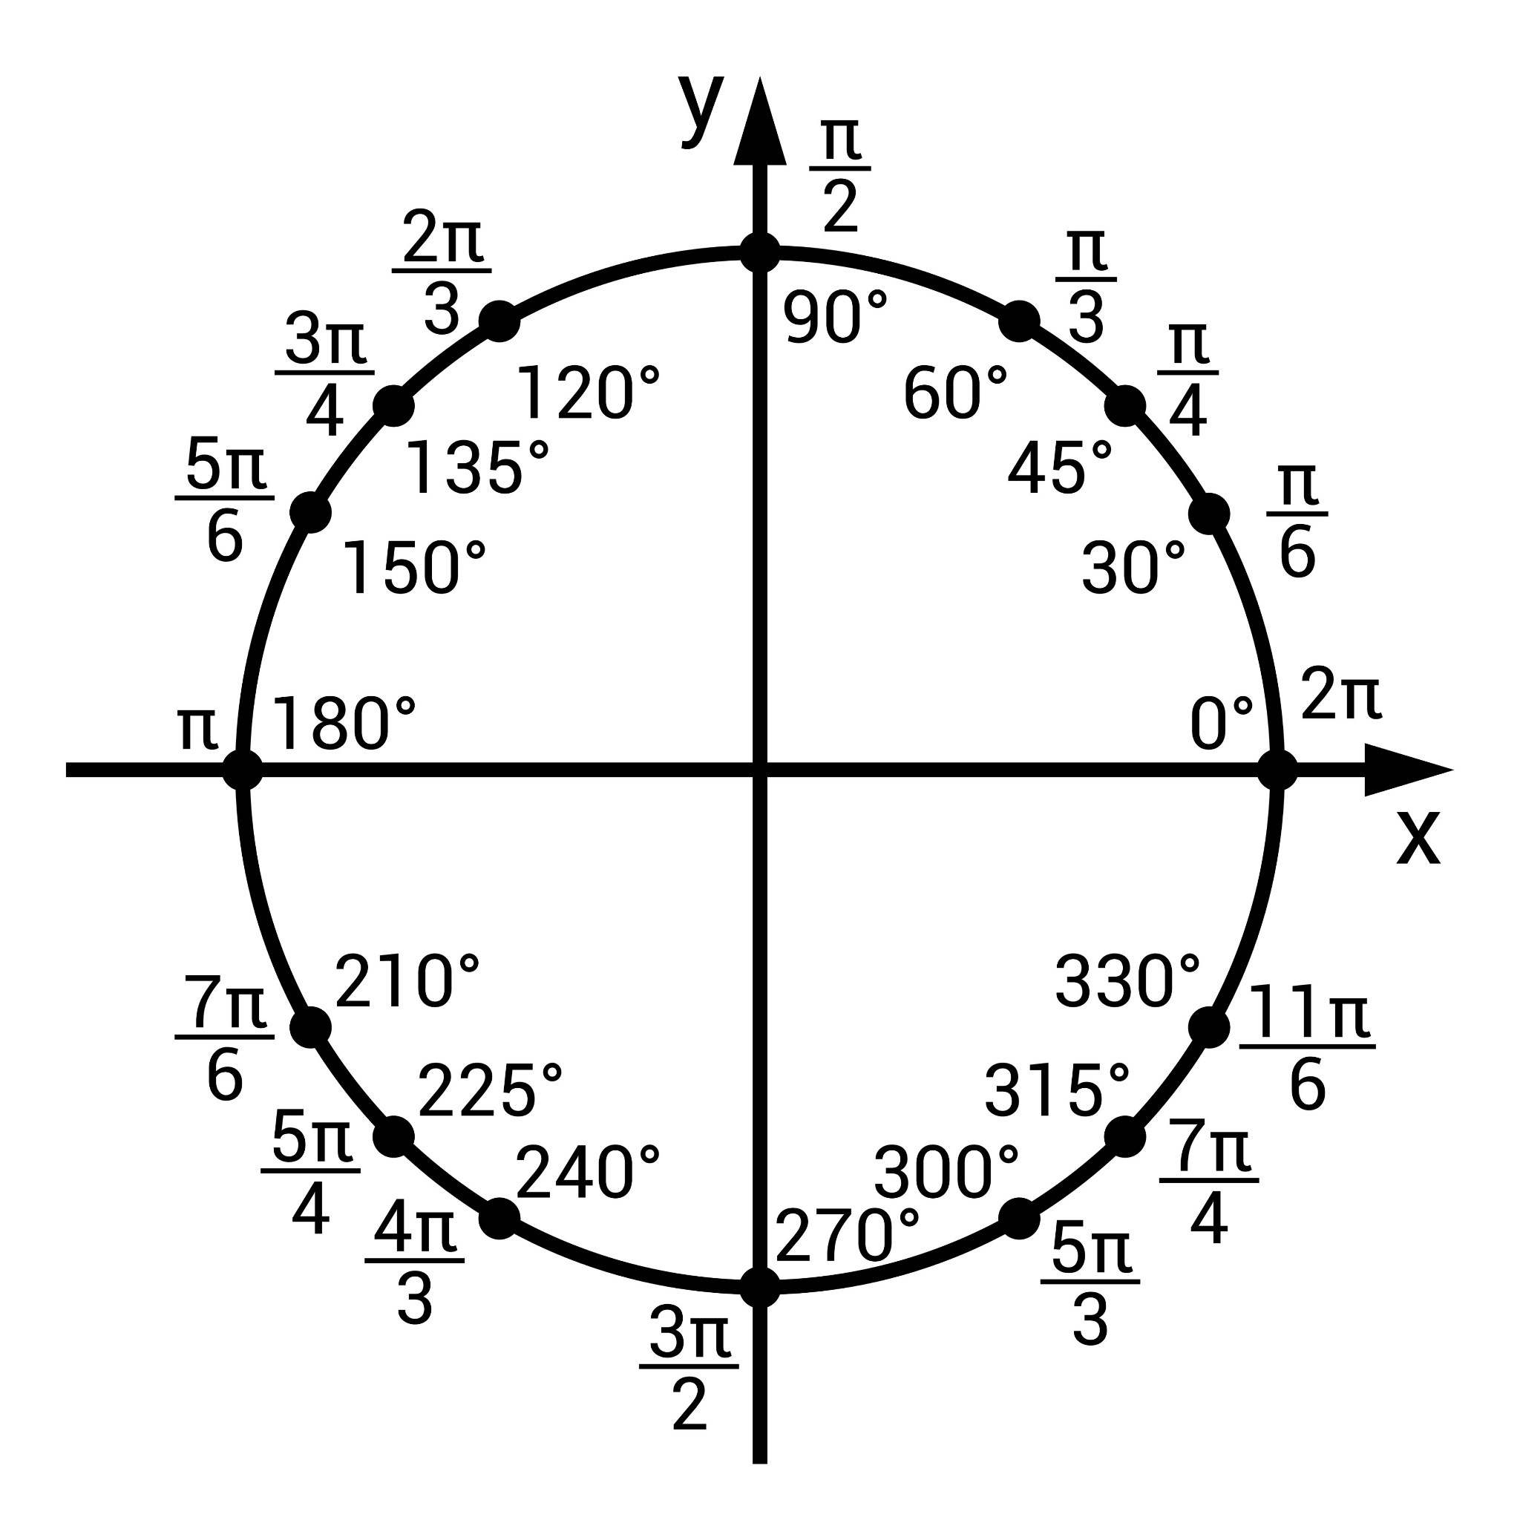
Vykresľovanie radaru
void drawLine() {
pushMatrix();
strokeWeight(9);
stroke(radarColor);
translate(width/2, height - height*0.074);
line(0, 0, (height - height*0.12)*cos(radians(iAngle)), -(height - height*0.12)*sin(radians(iAngle)));
popMatrix();
}

Slide 13
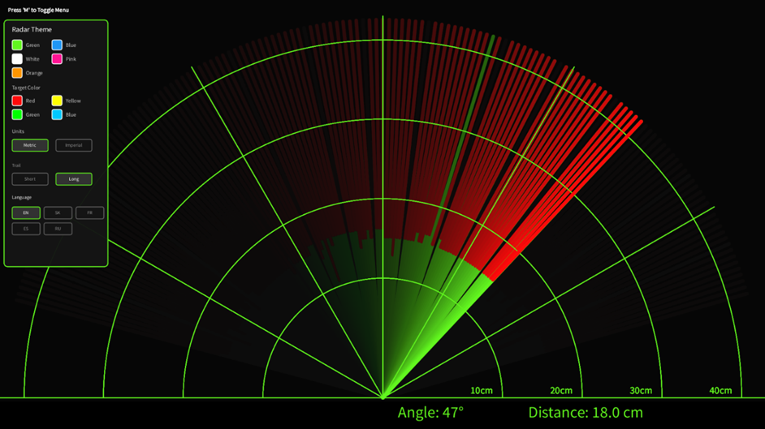
Dizajn aplikácie

Slide 14
Záver
✅ Splnenie zadania
funkčný prototyp úspešne prepojený hardvér so softvérom
real-time detekcia cieľov
aplikácia s užívateľským rozhraním
💡 Budúci rozvoj a potenciál
bezdrôtová verzia
360° pokrytie

Slide 15
Ďakujem za pozornosť!
Priestor na otázky…
Alex Szabó

